Slide 1
Análise sinótica
No http://meteosinotica.blogspot.com.br/
criar uma nova postagem
colar os mapas sinóticos
Escrever uma breve análise sinótica
A partir de setembro:
Inserir imagens de satélite e mapas de precipitação e outros campos meteorológicos (aulamaster)
Inserir notícias sobre o tempo
Inserir tabelas de extremos INMET http://www.inmet.gov.br/portal/index.php?r=tempo/valoresExtremos

Slide 2
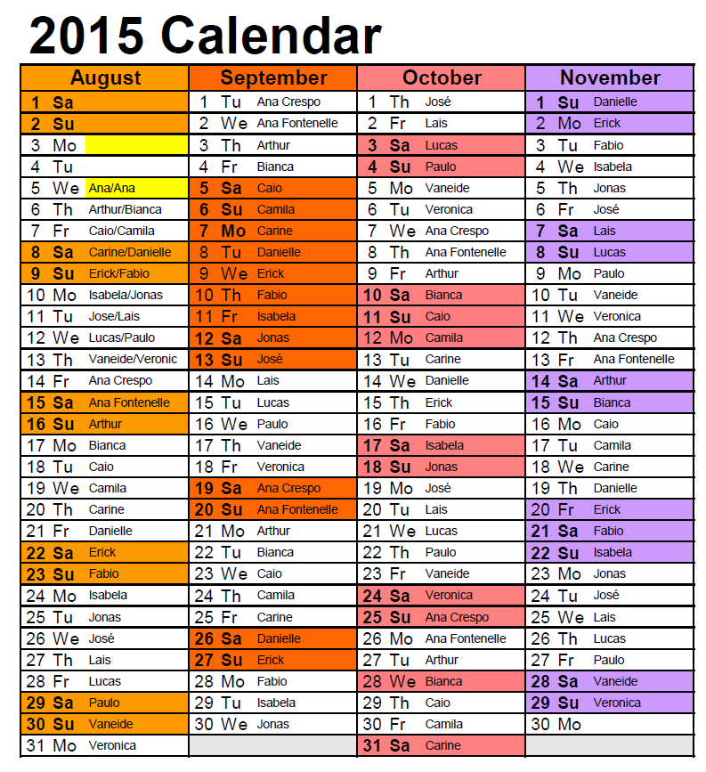

Slide 3
Trabalho – Atlas de Nuvens
Cirrus Ci 1 – Lais e Camila
Cirrostratus Cs 2 –Arthur e Jonas
Cirrocumulus Cc 3 – Fabio e Carine
Altostratus As 4 – Ana F. e Lucas
Altocumulus Ac 5 – Paulo e Veronica
Cumulus Cu 6 – Bianca e Danielle
Stratus St 7 – Erick e Jose
Stratocumulus Sc 8 – Isabela e Caio
Cumulonimbus Cb 9 – Ana C. e Vaneide
1 - Foto da nuvem (local, data e hora) "definição"- AGOSTO
2 - Situação sinótica (mapas sinóticos,metar,synop) - OUTUBRO
3 - Imagens de satélite (IV, Vis, Vapor, mistas) - SETEMBRO
4 - Radiossondagem - SETEMBRO
Apresentação/Publicação no http://meteosinotica.blogspot.com.br/
9 a 16 de NOVEMBRO
- Organizar duplas e definir sua nuvem

